Slide 1
АРХИТЕКТУРА
Notes:
Мистика. Специалисты, книги, библиотеки
Архитектура является неотъемлемой частью процесса разработки ПО. Окутанная мистикой, она часто представляется чем то темным, недосягаемым обычному разработчику.

Slide 2
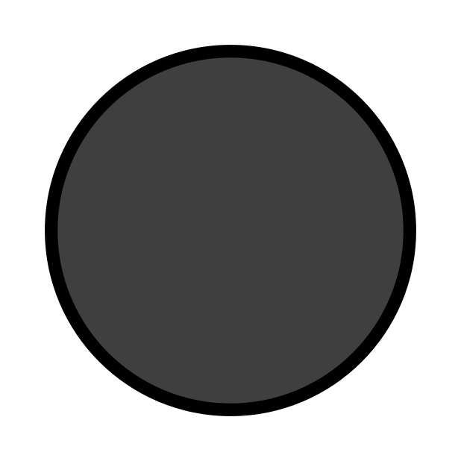



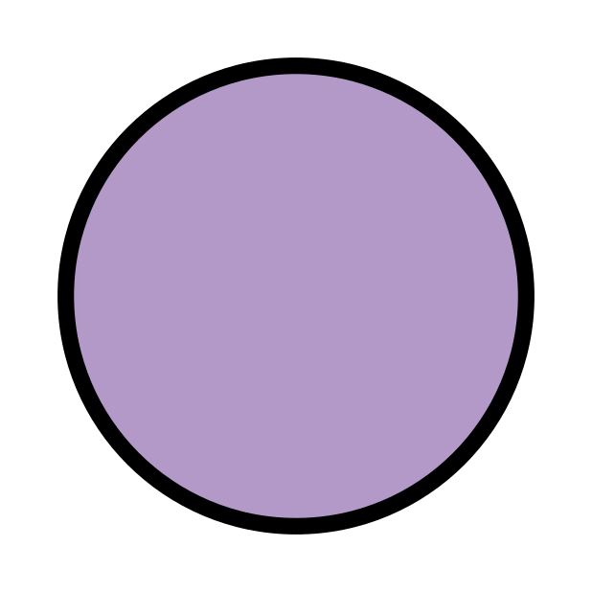
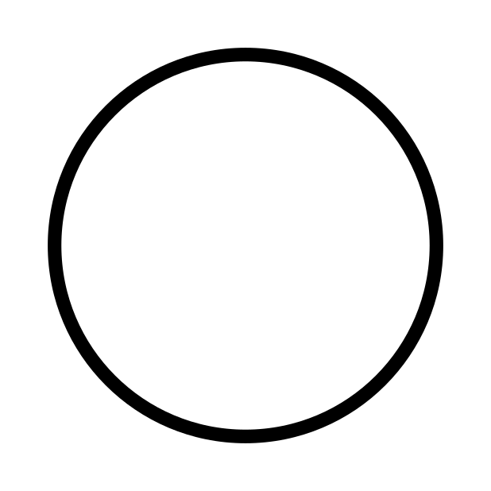

АРХИТЕКТУРА
Notes:
форма, описывающая строение программы
Архитектура - это форма, описывающая строение программы в виде её составных компонентов (слоев), связанных друг с другом некоторыми отношениями, называемыми зависимостями.

Slide 3
АРХИТЕКТУРА
Notes:
набор ответственностей какие элементы содержать

Slide 4
АРХИТЕКТУРА
Notes:
отношение между компонентами системы, присутствие и отсутствие

Slide 5
ДИЗАЙН

Slide 6

ДИЗАЙН
Notes:
архитектура, но на меньшем масштабе
Высокоуровневые существуют благодаря низкоуровневым деталям. Верно и обратное
Далее тождественно

Slide 7
РОЛЬ
Notes:
Определение не утверждает напрямую роль понятия

Slide 8
РОЛЬ
Трудно изменить
Notes:
Является формирование решений который трудно изменить в будущем
Это лишь часть правды, её частный случай

Slide 9
РОЛЬ
Эффективное производство
Notes:
Организация эффективной разработки
Повышение производительности труда

Slide 10
ПОВЕДЕНИЕ
АРХИТЕКТУРА
Notes:
Обеспечение поведения. Никто не исключает важности. Есть причина существования

Slide 11
ПОВЕДЕНИЕ
АРХИТЕКТУРА
Notes:
Мало влияния на поведения. Существует много проектов с рабочей системой но плохой архитеткурой

Slide 12
ПРОИЗВОДИТЕЛЬНОСТЬ
Notes:
Главная проблема таких проектов

Slide 13
АРХИТЕКТУРА
?
ПРОИЗВОДИТЕЛЬНОСТЬ
Notes:
Как арх влияет на произв

Slide 14




ПОВЕДЕНИЕ
Notes:
Два компонента, поведение, то за что платят (потреб ценность). Причина существования

Slide 15


ЭФФЕКТ
Notes:
Наблюдаемое поведение
Не важно каким образом оно реализовано (парадигма, стек или язык)
Приносит ли оно деньги, доставляет ли оно ценность

Slide 16

ЭФФЕКТ
Notes:
Отсюда следует что любое отклоненние от заданного курса приводит к нарушению указанной цености
Из за этого заводятся задачи со специальным типом (баги) и специалисты QA
Часто забывают про вторую сторону ПО – структру, она же архитектура, она же дизайн

Slide 17

СТРУКТУРА

Slide 18
ПОВЕДЕНИЕ
СТРУКТУРА
Notes:
любая программа обладающая поведением, также содержит в себе и структуру

Slide 19
СТРУКТУРА_0
ПОВЕДЕНИЕ
СТРУКТУРА_1
СТРУКТУРА_2
Notes:
может быть реализовано с использованием совершено разных структур

Slide 20
СТРУКТУРА_0
ПОВЕДЕНИЕ
СТРУКТУРА_1
СТРУКТУРА_2
Notes:
Но что заставляет квалифицированных инженеров отдавать предпочтения одному дизайну, игнорируя другие?

Slide 21
ЭФФЕКТ
Производительность труда
Notes:
Эффект структуры, архитектуры или дизайна прямое влияние на производительность труда

Slide 22

УСЛОЖНЕНИЕ
Notes:
всякая структура *постоянно стремится к усложнению*, т. е. к постоянному снижению эффективность труда. Это зачастую обусловлено человеческим фактором.
Исходя из эффекта можно определить качество

Slide 23
ПРАВИЛЬНАЯ СТРУКТУРА
Ускорять и не противоречить
Notes:
поведения

Slide 24
НЕПРАВИЛЬНАЯ СТРУКТУРА
Замедлять и блокировать
Notes:
Разщработку и новые требования

Slide 25
ПРИЗНАКИ НАРУШЕНИЙ
Notes:
Для успешной борьбы с врагом, нужно знать его в лицо, знать его приметы
Таковыми являются признаки, через которые могут проявляться неправильные и неэффективной архитектуры проекта.

Slide 26
ЖЕСТКОСТЬ
Notes:
Программа называется жесткой, если одно изменение в модуле вызывает за собой каскад изменений в других модулях.

Slide 27
ПРОБЛЕМА
Редактирование пользователя
Список ролей
Создание продукта
Button
Notes:
Имеется три разные страницы, на которых используется один и тот же компонент - `Button`

Slide 28
ПРОБЛЕМА
Редактирование пользователя
Список ролей
Создание продукта
Button
Notes:
кнопка удаления должна быть доступна сотрудникам с ролью Администратор.

Slide 29
ПРОБЛЕМА
Редактирование пользователя
Список ролей
Создание продукта
Button
guard
Notes:
Обязательный атрибут:
Нарушит обратную совместимость
Изменения связанные guard повлекут изменения в модулях где не используется
Доп работы при купировании сайд эффектов (тестирование)

Slide 30
ПРОБЛЕМА
Редактирование пользователя
Список ролей
Создание продукта
Button
guard
Notes:
В общем случае, указанные проблемы ведут за собой изменения во всех зависимых от Button страницах, хотя требование касалось исключительно страницы редактирования.
Именно такая ситуация называется жесткостью

Slide 31
РЕШЕНИЕ
Редактирование пользователя
Список ролей
Создание продукта
RoleGuardButton
Button
Notes:
Исходный код оригинального компонента не будет изменен и все новые эффекты будут изолированы в рамках страницы редактирования.

Slide 32
РЕШЕНИЕ
Редактирование пользователя
Список ролей
Создание продукта
Button
guard?
Notes:
Эффект изолирован на конкретный сценарий использования. Но исходный код оригинального компонента будет подвержен модификации, что незамедлительно вызовет хрупкость.

Slide 33
ХРУПКОСТЬ
Notes:
программа называется хрупкой в двух случаях:
Когда дефекты легко допустить
Когда дефекты легко пропустить

Slide 34
ПРОБЛЕМА
Редактирование пользователя
Список ролей
Создание продукта
Button
guard?
Notes:
Кажется, что зависимые от Button элементы остались нетронутыми

Slide 35
ПРОБЛЕМА
Редактирование пользователя
Список ролей
Создание продукта
Button
guard?
Notes:
На самом деле, ввиду модификации внутренней реализация компонента, была изменена реализация (не исходный код) всех зависимых от Button страниц.

Slide 36
ПОВЕДЕНИЕ
= (поведение_0 + поведение_1 + …)
Notes:
Любое изменение в деталях реализации поведения, имеет все шансы оказать на него негативный эффект. То что работало раньше, может сломаться после казалось бы, не относящихся напрямую модификаций.

Slide 37
ЧЕЛОВЕЧЕСКИЙ ФАКТОР
Notes:
Затрагивается много комопнентов. Эффекты зачастую неочевидны. Человек не будет проверять все каждый раз

Slide 38
НОВАЯ ОТВЕТСТВЕННОСТЬ
Notes:
Поведение усложнилось
Компонент будет меняться чаще
тяжело изменять перепроверок
тяжело изменять усложнения

Slide 39
РЕШЕНИЕ
Редактирование пользователя
Список ролей
Создание продукта
RoleGuardButton
Button

Slide 40
РЕШЕНИЕ
Редактирование пользователя
UI тесты
Button
Notes:
Добавить тесты
Для обоих вариантов должен быть подвижным или расширяемым

Slide 41
НЕПОДВИЖНОСТЬ
Notes:
Модуль является неподвижным в случае если его элементы, полезные в других модулях или поведениях, тяжело переиспользовать.
Из примера с Button ясно, что недостаточная подвижность элемента может выразиться в дальнейшем в большей жесткости и хрупкости системы.

Slide 42
ПРОБЛЕМА
Список композиций
Радио
Страница автора
SingletonPlayer
Notes:
реализовать модуль, контролирующий работу проигрывателя. При этом сказано, что только один плеер может присутствовать на странице во взятый момент времени.
До боли известный паттерн

Slide 43
ПРОБЛЕМА
Список композиций
Радио
Страница автора
Player
Player
Player
Notes:
теперь нужно отображать не один плеер, а все, которые открыл пользователь.

Slide 44
ПРОБЛЕМА
Список композиций
Радио
Страница автора
Player
Player
Player
Notes:
Изначальное оказалось неподвижным
Вызвало изменения в остальных модулях (жесткости и хрупкости)

Slide 45
РЕШЕНИЕ
Список композиций
Радио
Страница автора
SingletonPlayer
Notes:
Каким образом можно преобразовать на подвижный?

Slide 46
РЕШЕНИЕ
Список композиций
Радио
Страница автора
createPlayer
SingletonPlayer
Notes:
абстрагирования данной детали реализации от клиентов Player

Slide 47
РЕШЕНИЕ
Список композиций
Радио
Страница автора
createPlayer
Player_0
Player_1
Player_2
Notes:
Помогло защититься от жесткости
Хрупкость остается
Даст нам защиту от подобных изменений в будущем.

Slide 48
ПОЧЕМУ НЕ СРАЗУ?
Notes:
Безусловно. В таком случае, изменение заняло бы гораздо меньше сил, ввиду отсутствия некоторого зависимого функционала.

Slide 49
ПОЧЕМУ НЕ ВСЁ?
Notes:
Может быть стоит сокрыть и другие подробности, добавить новые промежуточные элементы в виде интерфейсов, типов и абстрактных классов.
Это приводит нас к следующему признаку

Slide 50
ИЗБЫТОЧНАЯ СЛОЖНОСТЬ
Notes:
Модуль называется избыточно сложным, если в нем присутствуют надстройки, не имеющие оправданий как со стороны поведения, так и со стороны других признаков.

Slide 51
ПРОБЛЕМА
Список композиций
Радио
Страница автора
createPlayer
SingletonPlayer
Notes:
абстрагирования в начале проекта
Безусловно оправдано если будет изменение
Но что если его не будет?
усложнять понимание
Делать непрозрачной

Slide 52
РЕШЕНИЕ
Список композиций
Радио
Страница автора
SingletonPlayer
Notes:
Подходящей стратегией является поддержка системы в не избыточном состоянии, т. е. представляя что никакие требования изменены не будут.
Обмани один раз

Slide 53
РЕШЕНИЕ
Список композиций
SingletonPlayer
Notes:
Существуют методики, с помощью которых можно дополнительно стимулировать такие изменения на более ранних этапах проекта (что добавит им оправданности и упростит их внедрение).

Slide 54
AGILE
Notes:
Частые показы заказчику. Это требует построения итеративного плана разработки (Agile) и приоритизации в сторону функциональностей, а не инфраструктуры

Slide 55
НЕПРОЗРАЧНОСТЬ
Notes:
Программа называется непрозрачной если разработчику требуются существенные когнитивные усилия, чтобы вывести поведенческую ценность исходя из исходного кода модуля.

Slide 56
fn_0
class_0
…
createPlayer
SingletonPlayer
Notes:
Пазл воедино

Slide 57

fn_0
class_0
…
createPlayer
SingletonPlayer
Notes:
мозгу приходится хранить больше информации о структуре
такие цепочки могут разрастаться в десятки, если не сотни промежуточных элементов

Slide 58
fn_0
class_0
…
createPlayer
SingletonPlayer
Notes:
в себе субъективный фактор, а именно - опыт инженера.

Slide 59
ВЯЗКОСТЬ
Notes:
Вязкость в общем случае, наблюдается тогда, когда целевой в проекте дизайн трудно соблюсти.

Slide 60
ПРОБЛЕМА
Middleware
Reducer
Action
Storage
View
Selector
Notes:
популярных решений для управления состоянием
простой список пользователей

Slide 61
ПРОБЛЕМА
Middleware
Reducer
Action
Storage
View
Selector
Notes:
Для этого, специалисту потребуется разбить требуемый функционал на все указанные компоненты

Slide 62
ПРОБЛЕМА
State
View
Notes:
прямая реализация проще (т. е. займет меньше времени)
Сжатых сроков
Лень и некомпетентность
Отсутствие обоснований

Slide 63
РАЗНОСТЬ РЕШЕНИЙ
Notes:
для решения одних и тех же задач используются разные средства
В самом изменении ничего плохого нет, проблема в его вектор
Увеличивает непрозрачность

Slide 64
РЕШЕНИЕ
Объективные причины
Notes:
не избыточным, т. е. существуют объективные причины её существования
Донести до специалиста

Slide 65
РЕШЕНИЕ
Субъективные причины
Notes:
Причины надуманны
избыточная сложность

Slide 66
РЕШЕНИЕ
Middleware
Reducer
Action
Storage
View
Selector
Notes:
Избавить от лишних надтсроек

Slide 67
РЕШЕНИЕ
Action
Storage
View
Notes:
Важно глобальное хранилище и действие как объект

Slide 68
ПРОБЛЕМА
Список пользователей
Форма пользователей
Платформа
Notes:
проекте реализуется распределенная разработка путем использования микросервисов
изменение в стороннем модуле проходит через долгую процедуру проверок, тестов, сборки, версионирования и развертывания

Slide 69
Список пользователей
UserForm.open({ onClose: (userName) => notification.show(userName) });
Notes:
Внутри сервиса списка вызов формы
Приходит требование по выводу фамилии

Slide 70
ПРОБЛЕМА
Список пользователей
Форма пользователей
Платформа
Notes:
Придется изменить форму, а это отдельная зависимость
Ситуация дополнительно усложняется срочностью требования

Slide 71
Список пользователей
UserForm.open({ onClose: (userName) => { // Достать значение из дерева используя селектор const surname = document.querySelector('div form input[name="surname"]'); notification.show(userName, surname.value); } });
Notes:
Была нарушена инкапсуляция
Хрупкость - в случае изменения деталей (в данном случае верстки), поведение будет нарушено.
Жесткость - как следствие хрупкости, изменение в детали, потребует за собой последующих изменений в onClose обработчике
Вязкость - независимое изменение становится зависимым

Slide 72
НЕПОДВИЖНОСТЬ
Список пользователей
Форма пользователей
Платформа
Notes:
Неподвижность сервиса с формой пользователя, которая выразилась в необходимости прямых модификаций для достижения целевого поведения и сохранения дизайна

Slide 73
РАЗДЕЛЕНИЕ
Список пользователей
Форма пользователей
Платформа
Notes:
Разделение ответственностей - вполне возможно, что деление списка пользователей и формы изначально было неверным, ввиду простого факта - сервисы обладают единой ответственностью, т. е. меняются в одно и то же время и по одним и тем же причинам
Привело к вязкости (к слабому месту распр. разраб.)

Slide 74
ИЗБЫТОЧНОЕ ДУБЛИРОВАНИЕ
Notes:
Казалось бы такая простая вещь как эта не нуждается в определении

Slide 75
ПРОБЛЕМА
Создание пользователя
Создание администратора
SearchableSelect
SearchableSelect
Notes:
Представим две страницы/формы на которых требуется реализовать выпадающий список с офлайн поиском.
Идентичный код. Догма DRY

Slide 76
ПРОБЛЕМА
Создание пользователя
Создание администратора
SearchableSelect
Notes:
Казалось бы, все соответствует непреложным принципам и дублирование устранено. Но, тут приходит новое требование - на странице администратора, список должен быть онлайн, с ленивой загрузкой, с серверным поиском и специальным отображением опций (например чтобы рядом пунктом списка красовалась иконка).

Slide 77
ПРОБЛЕМА
Создание пользователя
Создание администратора
SearchableSelect
Notes:
Модификация исходного компонента
Приводит ситуацию к ранее расммотренной с Button и Ролью

Slide 78
ПРОБЛЕМА
Создание пользователя
Создание администратора
SearchableSelect
Notes:
Жесткость и хрупкость

Slide 79
ПРОБЛЕМА
Создание пользователя
Создание администратора
OfflineSelect
OnlineSelect
Select
Notes:
Конечно, можно поступить похожим образом и выделить общую часть Select и создать над ним обертки OfflineSelect и OnlineSelect
Решит проблемы относительно подобных изменений в будущем
Потребует подвижности от Select что увеличит его непрозрачность

Slide 80
ПРОБЛЕМА
Создание пользователя
Создание администратора
OfflineSelect
OnlineSelect
Notes:
Иногда лучше вернуться к исходному дублированию ведь наличие разных ответственностей
Также решается жесткость и хрупкость но есть шанс истинного дублирования

Slide 81
ИСТИННОЕ ДУБЛИРОВАНИЕ
Notes:
Код обладающий одинаковым наблюдаемым поведением, изменяющийся по одним и тем же причинам и в одно и то же время является дублирующим
Код не должен быть идентичным для того чтобы быть дублирующим

Slide 82
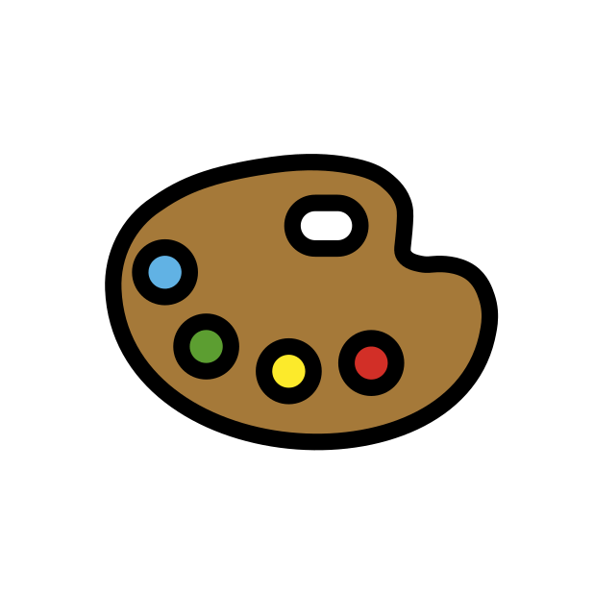

Notes:
Кнопка должна иметь везде одинаковое поведение, размер и т. п. (если поменяется, то поменяется везде)
Палитра цветов

Slide 83
ПРОЕКТИРОВАНИЕ

Slide 84

ПРОЕКТИРОВАНИЕ

Slide 85

ПРОЕКТИРОВАНИЕ

Slide 86

ПРОЕКТИРОВАНИЕ
Notes:
Рефакторинг
Еще одним важным свойством проектирования является то, что процесс затрагивает только структуру и ничего более

Slide 87
ПРОЕКТИРОВАНИЕ
АРХИТЕКТУРА
Notes:
Архитектура/Структура/Дизайн есть результат проектирования, качество которой выражается в определенном состоянии данных признаков.
Признаки в данном случае выполняют роль параметров, с помощью которых можно измерить применимость того или иного дизайна в рамках конкретного случая.

Slide 88
ПРИЗНАКИ
Notes:
они не являются дефектами или недоработками в прямом смысле.

Slide 89
ПРИЗНАКИ
ПРОИЗВОДИТЕЛЬНОСТЬ
Notes:
Вместо этого, каждый из них, при нарушении будет замедлять процесс разработки за счет его усложнения. Т. е. снижать производительность труда.

Slide 90
ПРОИЗВОДИТЕЛЬНОСТЬ
Notes:
Производительность труда - это количество задач выполняемых специалистом за данный промежуток времени. Чем этот показатель выше, тем разработка эффективней

Slide 91

ПРОИЗВОДИТЕЛЬНОСТЬ
Notes:
Снижение эффективности разработки приводит к её удорожанию, что негативно влияет не только на отношение с заказчиком, но и на конкурентноспособность в целом.
Намеренное упрощение реализации за счет недоработок явно противоречащих бизнесу
Расширение штата разработчиков, для восстановления скорости, что приводит к усложнению и удорожанию процесса
Сверхурочные работы, снижающие способность к труду в перспективе
намерение о полном переписывании проекта

Slide 92
LEGACY ПРОЕКТ
Notes:
есть проект с низкой производительностью труда, где она вызвана эффектами исходящими от плохой структуры ПО.

Slide 93

ПРОИЗВОДИТЕЛЬНОСТЬ
Notes:
что производительность труда увеличилась на 25%
На другие задачи, тем самым быстрее приблизив выполнение плана
На рефакторинг, для исправления найденных признаков и контроля тенденции структуры к деградации
На самообучение, для повышения компетенции и сложности труда как следствие. Труд более высокого порядка оплачивается больше.

Slide 94
РОЛЬ АРХИТЕКТУРЫ
Notes:
архитектура оказывает непосредственное влияние на производительность труда.
производительность труда –> деньги, главный интерес рынка

Slide 95
РОЛЬ АРХИТЕКТУРЫ
ПРОИЗВОДИТЕЛЬНОСТЬ
Notes:
Ролью архитектуры является обеспечение высокой/достаточной производительности труда.

Slide 96
УСЛОВИЯ ПРОЕКТА
Notes:
Дело в том, что каждый из признаков не образуется сам по себе. В этом ему помогают различные условия проекта.

Slide 97



УСЛОВИЯ ПРОЕКТА
Notes:
Компетенция разработки
Частота показов
Стабильность требований
С низкой компетенцией отдаваться решениям с высокой прозрачностью в жертву дублирования. Меньше абстракций

Slide 98
УСЛОВИЯ ПРОЕКТА
ПРОЕКТИРОВАНИЕ
Notes:
Проектирование, должно учитывать не только сам признак, но и условия проекта, т. к. именно они являются причиной появления проблемы в первую очередь и они же, будут являться причинами появления многих других в будущем.
Необходимо подобрать такое решение, которое взамен на избавление или ослабление признака, предоставит архитектуру, учитывающую тенденции в будущем и настоящем.

Slide 99
ПАТТЕРНЫ
Notes:
проектов могут обладать одинаковыми условиями и признаками
Такие универсальные рецепты называются паттернами (или принципами в более широком смысле)
Для их грамотного применения необходима способность к идентификации решаемых паттерном проблем, требуемых им условий и его недостатков. В противном случае велик риск только ухудшить имеющуюся структуру в сторону избыточной сложности и непрозрачности.

Slide 100
ПРОЕКТИРОВАНИЕ ЭТО НЕПРОСТО
Notes:
Архитектура должна учитывать тек. Признаки и условия проекта
архитектура также должна предугадывать и возможные векторы развития условий проекта, для построения адаптивной архитектуры

Slide 101

Notes:
Опыт - для предупреждения признаков
Внимательность - для своевременного обнаружения признаков
Знание - для подбора подходящего инструмента решения
Ответственность - для обеспечения непрерывного процесса поддержки/улучшения структуры

